Slide 1
ОСНОВИ СИСТЕМ ШТУЧНОГО ІНТЕЛЕКТУ, НЕЙРОННИХ МЕРЕЖ
та ГЛИБОКОГО НАВЧАННЯ
Модуль 7. TensorFlow / KERAS
Лекція 7.3. Обчислювальний граф

Slide 2
Обчислювальний граф
Обчислювальний граф - орієнтований граф, що складається з вершин, що відповідають операціям алгоритму, та спрямованих дуг, що відповідають передачі даних (змінні = результати операцій, шо передаються як аргументи іншим операціям) між ними.
!!! Не БЛОК - СХЕМА

Slide 3
Обчислювальний граф
Обчислювальний граф — тип графу, який можна використовується для представлення та обчислення математичних виразів.
Обчислювальний граф — база мови, яка описує МОДЕЛІ у ML (DL), що забезпечує повний функціональний опис необхідних обчислень.
Використовується для двох різних типів обчислень:
Форвардне обчислення (Forward).
Зворотне обчислення (Backward, Backpropagation).

Slide 4
Обчислювальний граф
Базова термінологія.
Змінна представлена вузлом на графі. Це може бути скаляр, вектор, матриця, тензор або навіть інший тип змінної.
Аргумент функції та залежність даних представлені ребром. Вони схожі на покажчики вузлів.
Операція - проста функція однієї або кількох змінних. Існує набір дозволених операцій. Функції, які є більш складними, ніж ці операції в цьому наборі, можуть бути представлені шляхом поєднання кількох операцій.

Slide 5
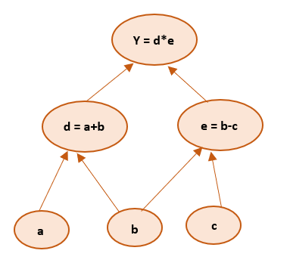

Обчислювальний граф
Приклад: $Y=\left(a+b\right)∗\left(b−c\right)$
$$d=\left(a+b\right); e=\left(b−c\right)$$
$$Y=d∗e$$
Три операції:
додавання, віднімання та множення.
Обчислювальний граф: три вузли, кожен з яких виконує різні операції разом із вхідними змінними. Напрямок стрілок показує напрямок передачі змінних до інших вузлів.

Slide 6
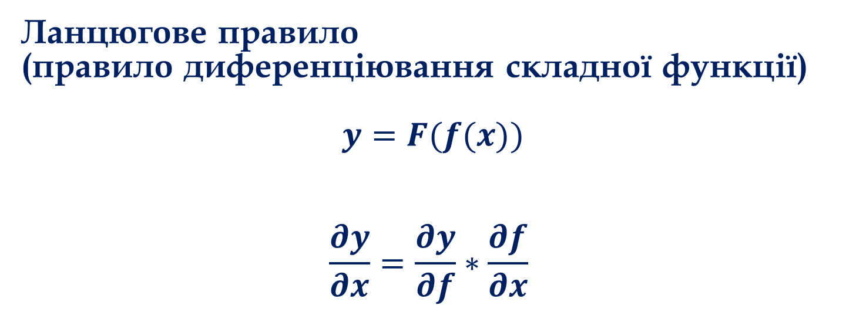
Обчислювальний граф
Ланцюгове правило
(правило диференціювання складної функції)
$y=F(f(x))$
$$\frac{∂y}{∂x}=\frac{∂y}{∂f}∗\frac{∂f}{∂x}$$

Slide 7
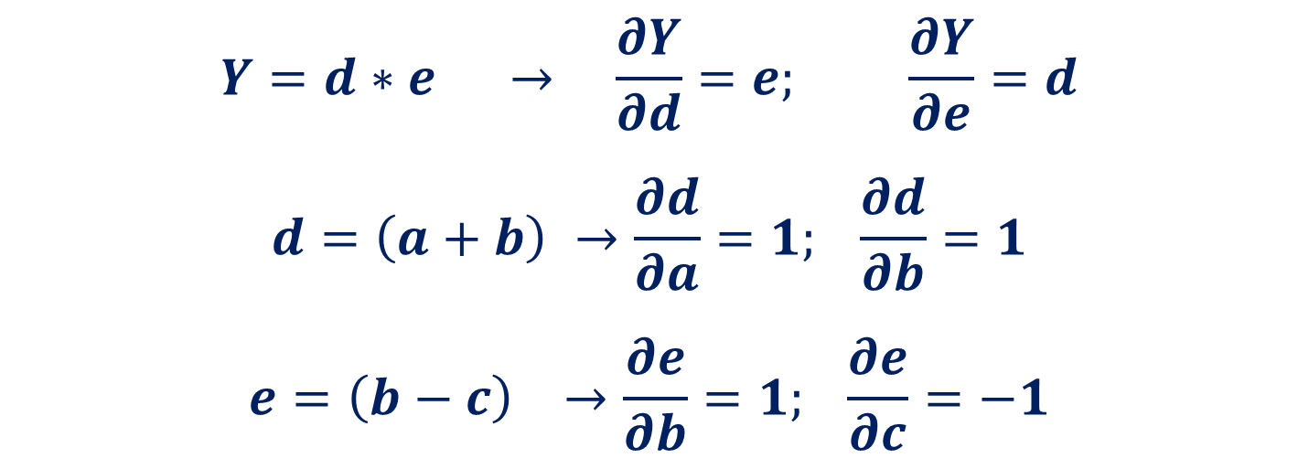
Обчислювальний граф
Обчислення нейронної мережі організовано за етапом прямого розповсюдження, на якому обчислюється вихід нейронної мережі, за яким слідує крок зворотного розповсюдження, який використовується для обчислення градієнтів (похідних).
$$Y=d∗e → \frac{∂Y}{∂d}=e; \frac{∂Y}{∂e}=d$$
$$d=\left(a+b\right) →\frac{∂d}{∂a}=1; \frac{∂d}{∂b}=1$$
$$e=\left(b−c\right) →\frac{∂e}{∂b}=1; \frac{∂e}{∂c}=−1$$

Slide 8
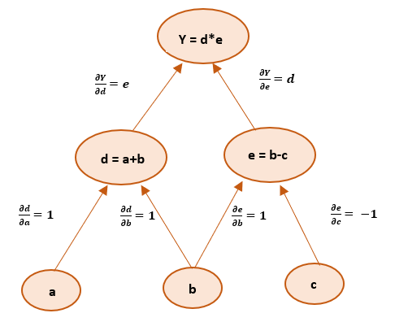
Обчислювальний граф

Slide 9
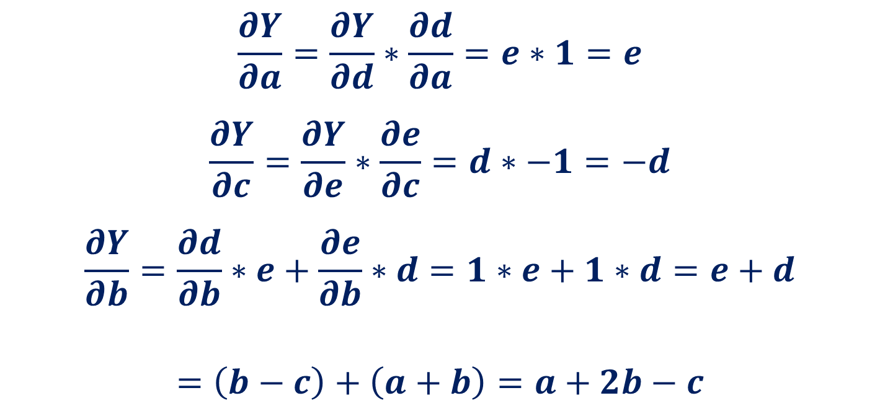
Обчислювальний граф
Тоді компоненти градієнту
$$\frac{∂Y}{∂a}=\frac{∂Y}{∂d}∗\frac{∂d}{∂a}=e∗1=e$$
$$\frac{∂Y}{∂c}=\frac{∂Y}{∂e}∗\frac{∂e}{∂c}=d∗−1=−d$$
$$\frac{∂Y}{∂b}=\frac{∂d}{∂b}∗e+\frac{∂e}{∂b}∗d=1∗e+1∗d=e+d$$
$$=\left(b−c\right)+\left(a+b\right)=a+2b−c$$

Slide 10
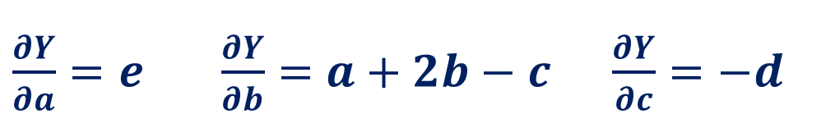
Обчислювальний граф
$\frac{∂Y}{∂a}=e$ $\frac{∂Y}{∂b}=$ $a+2b−c \frac{∂Y}{∂c}=−d$

Slide 11
Обчислювальний граф
Forward←→Backward
Процес навчання → пошук параметрів, які мінімізують втрати (Loss)
Загальний підхід → використання методів градієнтного методу (gradient descent))

Slide 12
Backpropagation
Зворотне поширення помилки
Вхідний у будь-який вузол A градієнт g^{(A)}, має сенс похідної цільової величини (кореня графу) за значенням у цьому вузлі: g^{(A)} =∂L/ ∂A
Початковий градієнт, що входить і виходить із кореня графу L дорівнює одиниці, оскільки за визначенням це ∂L/ ∂L = 1.

Slide 13
Backpropagation
Зворотне поширення помилки
Через вузли змінних градієнт проходить без змін, а вузли констант "не заходить".
Тензорна розмірність градієнта, що входить у вузол, збігається з розмірністю тензора, одержуваного цим вузлом з його виході.

Slide 14
Backpropagation
Зворотне поширення помилки
Пройшовши через вузол, градієнт розщеплюється по всіх ребрах, що входять у вузол, і множиться на похідні між вузлами, які зв'язує ребро.

Slide 15
Backpropagation
Зворотне поширення помилки
Відповідно правила обчислення похідної від складної функції, якщо у вузол входить кілька градієнтів, то вони складаються.

Slide 16
Backpropagation
Зворотне поширення помилки
Похідна скалярної функції f(x) однієї змінної
Похідна скалярної функції f(x,y) двох змінних

Slide 17
Backpropagation
Зворотне поширення помилки
Составна функція z=A(B(x))

Slide 18
Backpropagation
Зворотне поширення помилки
Складна функція z=A(B(x),C(x ,y))

Slide 19
Обчислювальний граф. Типи
Тип 1: Статичні обчислювальні графіки (TensorFlow). Включає дві фази: -
Етап 1: Складається план архітектури моделі.
Етап 2: Для навчання моделі і створення прогнозів моделі передаються данні.
Перевага використання цього графіка полягає в тому, що він дає змогу оптимізувати та планувати потужні офлайнові графіки.
Як наслідок, вони мають бути швидшими, ніж динамічні графіки загалом.
Недоліком є те, що працювати зі структурованими даними і навіть даними змінного розміру непривабливо.

Slide 20
Обчислювальний граф. Типи
Тип 1: Статичні обчислювальні графіки (TensorFlow).
Властивості вузлів і ребер: вузли представляють операції, які застосовуються безпосередньо до даних, що надходять і виходять через ребра.
Dynamic vs Static Computational Graphs – PyTorch and TensorFlow
https://www.geeksforgeeks.org/dynamic-vs-static-computational-graphs-pytorch-and-tensorflow/?ref=rp
Python Code

Slide 21
Обчислювальний граф. Типи
Тип 2: Динамічні обчислювальні графи (PyTorch).
При виконанні пряме обчислення, граф визначається неявно (в процесі).
Граф має перевагу в тому, що він більш адаптивний.
Бібліотеки дозволяють генерувати граф та оцінювати граф поочередно (змішувати ?).
Налагодження динамічного графу просте. Оскільки він дозволяє виконання коду рядок за рядком, надає доступ до всіх змінних, пошук помилок у коді значно легший.
Недоліком використання цього графу є обмежений час для оптимізації графу, і зусилля можуть бути витрачені даремно, якщо граф не змінюється.

Slide 22
Обчислювальний граф. Типи
Тип 2: Динамічні обчислювальні графи (PyTorch).
Властивості вузлів і ребер: вузли представляють дані (у формі тензорів), а ребра представляють операції, застосовані до вхідних даних.
Оскільки все в Pytorch створюється динамічно, нам не потрібні ніякі заповнювачі, і ми можемо визначати наші вхідні дані та операції на льоту.
Після визначення вхідних даних і обчислення виходу «c» ми викликаємо метод backward(), який обчислює відповідні часткові похідні відносно двох вхідних даних, доступних через специфікатор .grad.
Перевірити код

Slide 23
Tensor Flow 2
Два режиму виконання
Graph-based execution | Eager execution
Менш інтуїтивно зрозумілий. Загалом його важче налагодити ніж активне виконання | Інтуїтивно зрозумілий і простий у налагодженні
 | Спрощує швидку розробку моделі
Загалом швидше, ніж активне виконання. Будує графік та компілює процес, щоб скористатися можливостями прискорення перед виконанням | Повільніше, ніж виконання на основі графів операцій. Операції виконуються одна за одною
Ідеально підходить для масштабних тренувань | Краще для новачків.
Підтримка прискорення GPU і TPU | Підтримка прискорення GPU і TPU
23

Slide 24
TF. Створення графу обчислень
Функція
tf.gradients(ys, xs, grad_ys=None, name='gradients’, gate_gradients=False, aggregation_method=None, stop_gradients=None, …)
Будує символічні похідні ys w.r.t. x в xs.
ys – тензор змінних, для яких обчислюється градієнт
xs – тензор змінних, відносно яких обчислюється градієнт
tf.gradients дійсний лише в контексті графа (зокрема, це дійсне в контексті обгортки tf.function, де код виконується як граф)
https://www.tensorflow.org/api_docs/python/tf/gradients

Slide 25
TF. Створення графу обчислень
Метод
tf.GradientTape( persistent=False, watch_accessed_variables=True )
Автоматична диференціація: є створення графу для вирахування градієнта відносно деяких вхідних даних. TensorFlow «записує» відповідні операції, що виконуються всередині контексту tf.GradientTape , на «СТРІЧКУ». Потім TensorFlow використовує цю стрічку для розрахунку градієнтів «записаного» розрахунку з використанням диференціювання в зворотному режимі.
https://www.tensorflow.org/api_docs/python/tf/GradientTape

Slide 26
TF. Створення графу обчислень
Metod
tf.GradientTape( persistent=False, watch_accessed_variables=True )
Persistent - логічне значення, яке контролює, чи створюється стрічка постійного градієнта. False означає, що для цього об’єкта можна зробити щонайбільше один виклик методу gradient().
Watch_accessed_variables - логічне значення, що контролює, чи буде стрічка автоматично спостерігати за будь-якими (придатними для навчання) змінними. За замовчуванням True.
https://www.tensorflow.org/api_docs/python/tf/GradientTape

Slide 27
Tensor Flow
TensorFlow Official
https://www.tensorflow.org/
TensorFlow API Documentation
https://www.tensorflow.org/api_docs/python/tf
TensorFlow on GitHab
https://github.com/tensorflow/tensorflow
Приклади дивись
2024_AI_TF_lec_03_Exmpl_1.pdf

Slide 28
The END
Модуль 7. Lec. 7.3.

